Slide 1
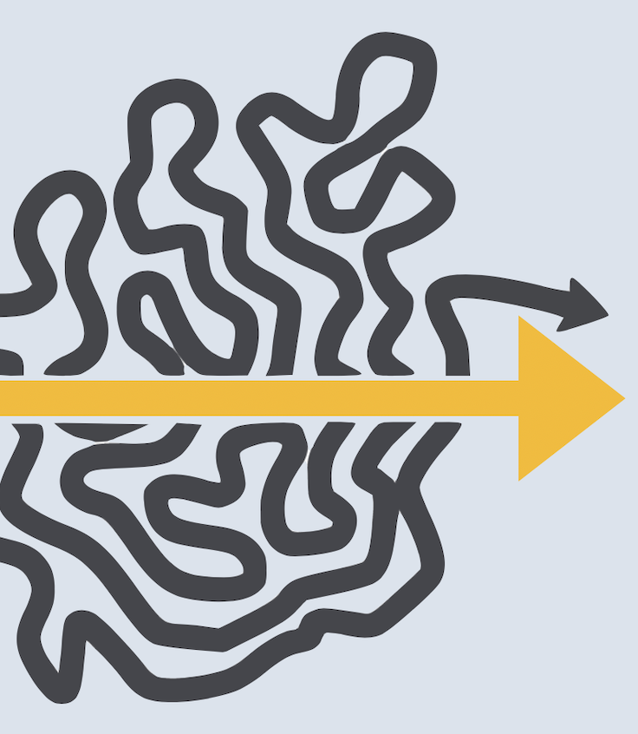
Istraživanje i optimizacija minimalnog nezavisnog dominantnog skupa u grafovima
UNIVERZITET U BEOGRADU, SRBIJA
MATEMATIČKI FAKULTET
Sara Kalinić 387/2021
Računarska inteligencija

Slide 2

Definicija problema i značaj
Minimalni nezavisni dominantni skup u grafu je podskup čvorova takav da:
Svaki čvor koji nije u tom podskupu je sused barem jednog čvora iz podskupa
Nema dva čvora unutar podskupa koja su međusobno povezana
Minimalan
Značaj?
Dizajn bežičnih mreža
Upravljanje resursima

Slide 3

Pregled optimizacionih metoda
NP-težak problem
vremenska složenost eksponencijalna u najgorem slučaju
Gruba sila
Pretraga promenljvih susedstva
Optimizacija kolonijom mrava
Genetski algoritam

Slide 4
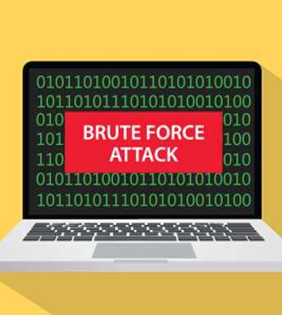
Rešenje Grubom silom
Pretražuje sve moguće podskupove čvorova u grafu i proverava da li ispunjavaju uslove za MNDS.
Prednosti:
Tačnost
Nedostaci:
Vremenska složenost
Eksplozija broja kombinacija

Slide 5
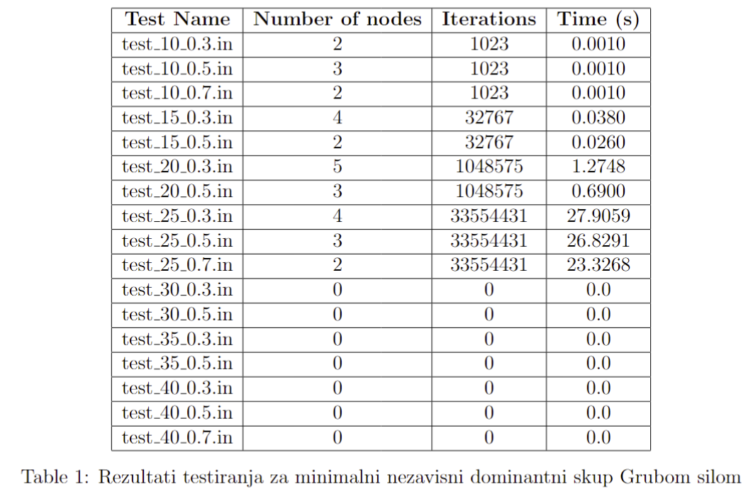

Slide 6
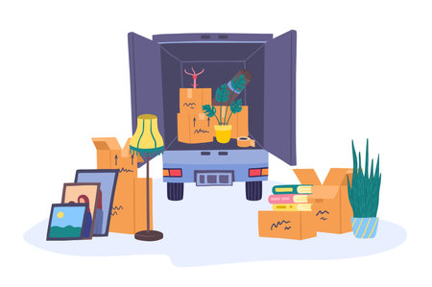

Pretraga promenljivih susedstava (VNS)
metaheuristički algoritam koji koristi pretragu u različitim susedstvima
Prednosti:
$izbeći lokalne minimume$
balans između eksploatacije i eksploracije
Nedostaci:
ne pronađe globalno optimalno
efikasnots od odabira i strategije

Slide 7
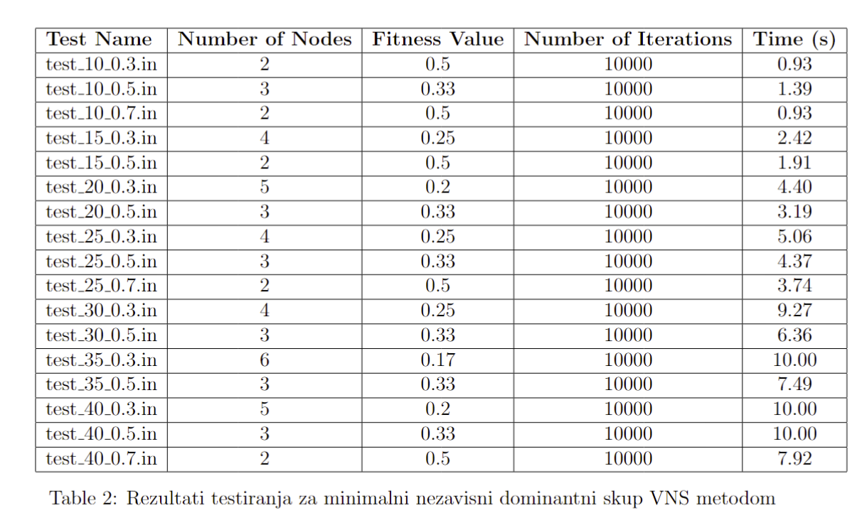

Slide 8
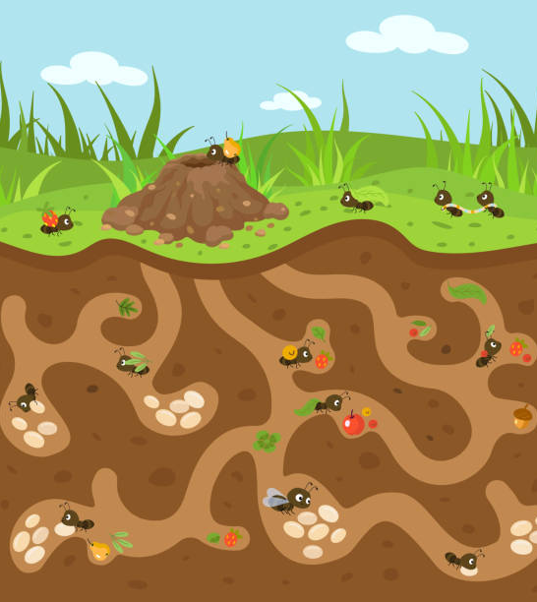
Optimizacija kolonijom mrava (ACO)
virtualni mravi istražuju prostor rešenja (graf), ostavljajući tragove feromona
Prednosti:
decentralizovana priroda
adaptivnost
Nedostaci:
efikasnost algoritma zavisi od parametara
zapadne u lokalne minimume

Slide 9
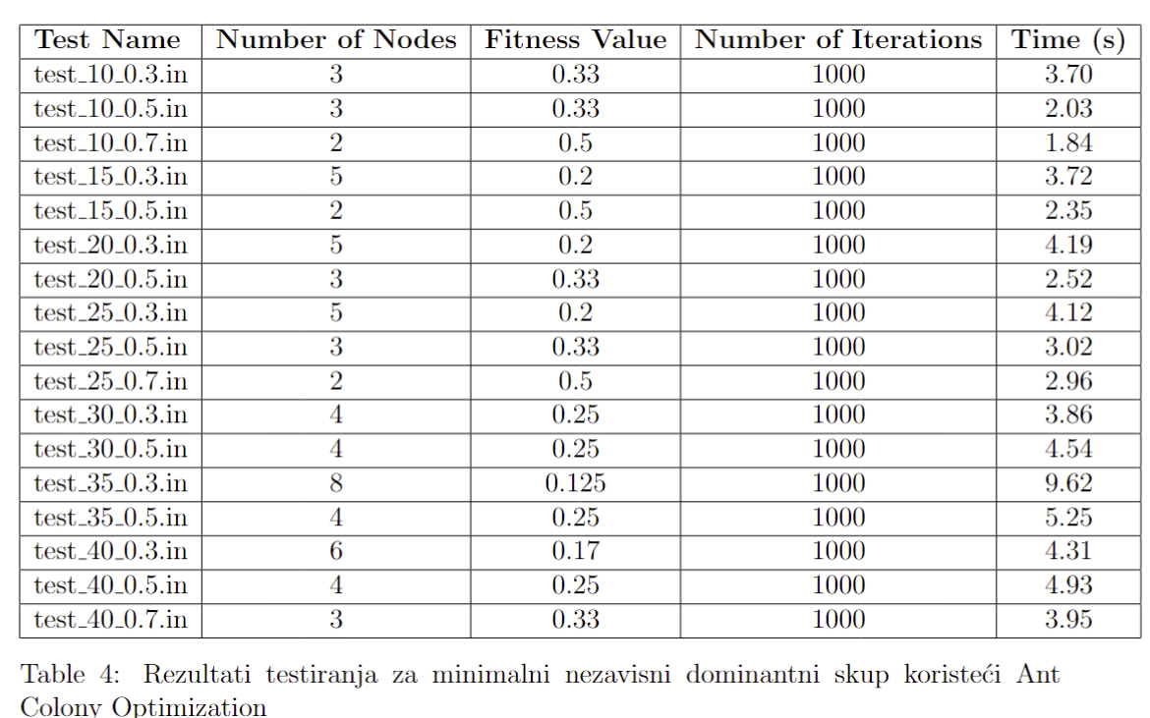

Slide 10


Genetski algoritam
simulira evolucioni proces kroz generacije rešenja
Prednosti:
$efikasni za pretragu velikih$ $prostora rešenja$
omogućava paralelnu evoluciju više rešenja odjednom
Nedostaci:
podešavanja parametara
konvergira prema suboptimalnim rešenjima

Slide 11
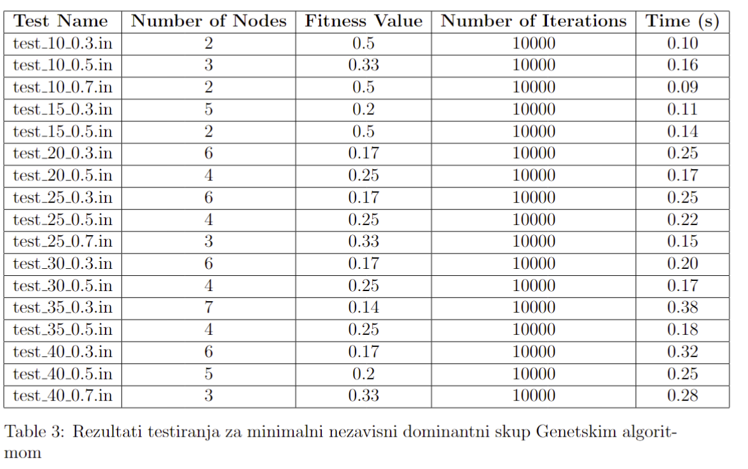

Slide 12

Zaključak
Brzina:
Brute Force je spor, dok su VNS i Genetski algoritam brži, što čini VNS boljim izborom za brzinu.
Fleksibilnost:
GA i VNS su prilagodljiviji različitim grafovima
Praktična primena:
Heuristički pristupi su efikasni za MNDS probleme kada klasične metode ne uspevaju.
This Photo by Unknown Author is licensed under CC BY

Slide 13
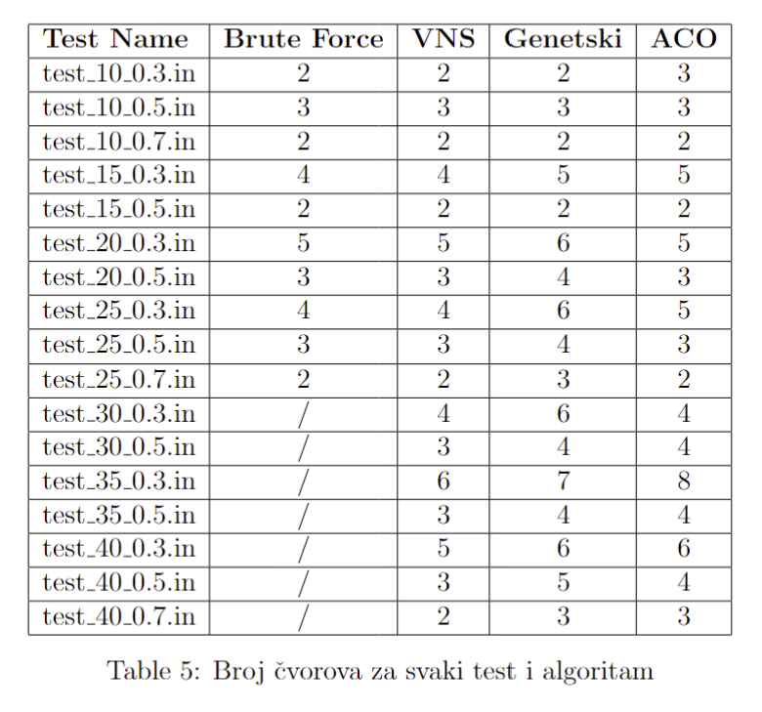

Slide 14
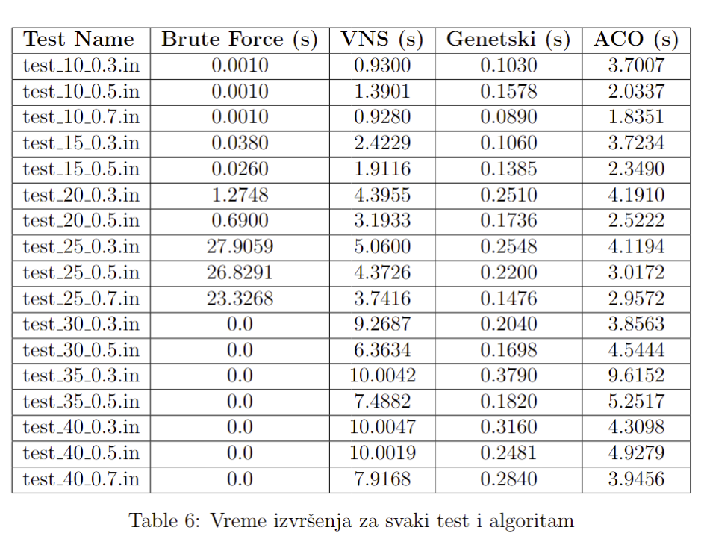

Slide 15

Hvala na pažnji!

